Slide 1
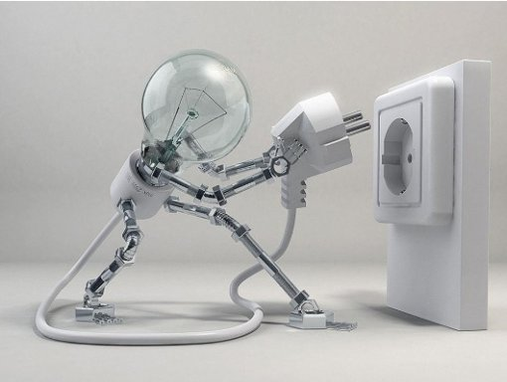
La quantizzazione della carica elettrica
L’esperimento di Millikan
Gianfreda, Nocera, Pirelli, Primiceri, Rizzello, Stella.
Liceo Scientifico “G. C. Vanini”
Casarano (LE)

Slide 2
Robert Andrews Millikan
Millikan nacque a Morrison (USA) nel 1868, da una famiglia di origine inglese. Fece numerose scoperte nel campo dell’elettricità determinando in modo accurato la carica dell’elettrone e dimostrò di conseguenza la “quantizzazione” della carica.
Robert A. Millikan

Slide 3
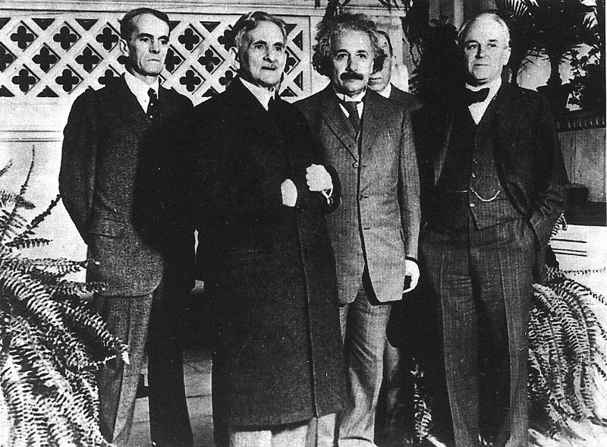
Il Nobel
Nel 1909 Robert Millikan fu il primo a misurare la carica dell’elettrone, attraverso l’esperimento della “goccia d’olio”, ottenendo già una precisione dello 0.1%:
Q = (1.592 ± 0.0017) · 10⁻¹⁹ C
L’articolo definitivo (1913) gli valse, 10 anni più tardi, il riconoscimento del premio Nobel.
Alfred Nobel
In ordine: Adams, Michelson, Einstein e Millikan

Slide 4
L’esperimento
L’esperimento consiste nell’utilizzare il metodo della “goccia cadente”.
Questo metodo permise a Millikan di valutare la carica elementare di elettricità e di provare empiricamente l’esistenza degli elettroni.

Slide 5
Strumentazione
Piano di base (1)
Microscopio con oculare e micrometro (2)
Condensatore piano (3)
Dispositivo per illuminare (4)
Nebulizzatore d’olio (5)
Pompetta di gomma per olio (6)
Base d’appoggio (7)
Olio (di densità nota ρ)
Alimentatore (corrente continua)
Computer e Webcam

Slide 6
Procedura
Agendo sulla pompetta si immettono delle goccioline d’olio nella cameretta delimitata dall’armatura del condensatore piano e dal coperchio in plastica, nel quale sono presenti due appositi forellini.
Le goccioline passano all’interno del condensatore attraversando il secondo forellino.
Alcune goccioline si caricano elettricamente per effetto della frizione con l’aria e, tramite il campo elettrico, possono essere accelerate lungo l’asse verticale, lungo il quale agiscono:
la forza peso;
la spinta di Archimede;
la forza viscosa ;
la forza elettrica.

Slide 7
Forze coinvolte
F_{peso}= mg
F_{archimede}= ρ_{aria} g V_{goccia}
F_{viscosa}= 6πηvR con v = velocità di deriva,
R = raggio particella, η = coefficiente di attrito viscoso
F_{elettrica}= qE

Slide 8
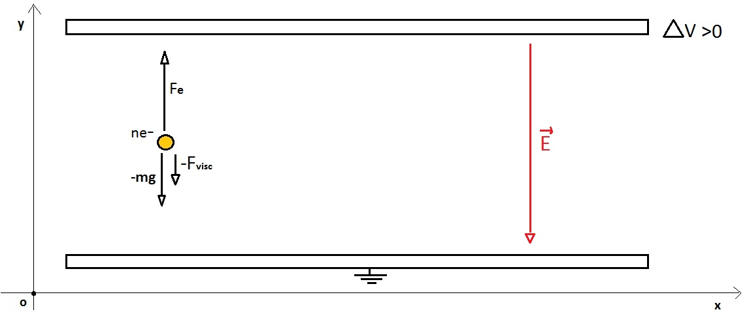
Il condensatore è scarico: il campo elettrico al suo interno è nullo.
Il condensatore è carico: tra le sue facce si crea un campo elettrico E pari a E = ΔV/d

Slide 9
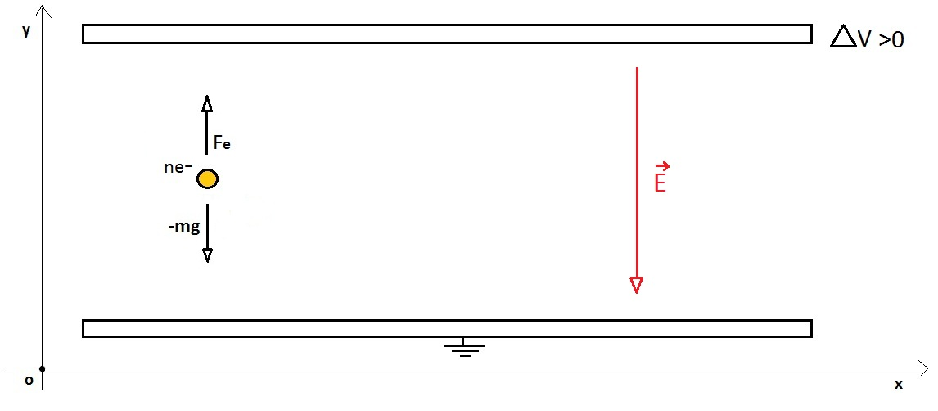
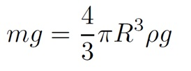
Una volta individuata una gocciolina carica, si agisce sulla tensione, fino a raggiungere l’equilibrio tra tutte le forze, alla tensione V_{eq}
All’equilibrio si ha:
All’equilibrio la forza viscosa (che è la forza che si oppone al movimento della gocciolina d’olio) è nulla.
ma mg è uguale a:

Slide 10
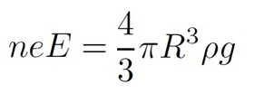
Successivamente, spegnendo il campo elettrico (V=0), la gocciolina si muove a una certa v_{d} ed eguagliando il peso alla forza viscosa, si ottiene:
Misurati empiricamente V_{eq} e v_{d}, si ricava R e si sostituisce in:

Slide 11
Ricavando ne dall’equazione precedente, Millikan ottenne in ogni suo esperimento multipli della carica elettrica elementare e.
Da ciò, ne dedusse che la carica elettrica è “quantizzata” poiché i valori di n trovati erano ogni volta numeri interi (in sostanza, n può assumere valori come 1, 2, 3, 4, 5, 6…..fino all’infinito, senza mai assumere valori come, ad esempio, 1.35 o 5.2)

Slide 12
ELABORAZIONE DATI (Casarano)
Goccioline | Volt | t (s) | d (mm) | vd (m/s) | E (N/C) | R (m) | ne | n
1 | 348 | 30 | 1,8 | 6,0000E-05 | 5,8000E+04 | 7,5614E-07 | 2,6862E-19 | 1,6766E+00
2 | 392 | 18 | 1,2 | 6,6667E-05 | 6,5333E+04 | 7,9705E-07 | 2,7930E-19 | 1,7433E+00
3 | 335 | 13 | 1,2 | 9,2308E-05 | 5,5833E+04 | 9,3788E-07 | 5,3249E-19 | 3,3235E+00
4 | 252 | 25 | 1,8 | 7,2000E-05 | 4,2000E+04 | 8,2831E-07 | 4,8763E-19 | 3,0436E+00
5 | 235 | 13 | 0,6 | 4,6154E-05 | 3,9167E+04 | 6,6318E-07 | 2,6837E-19 | 1,6751E+00
6 | 330 | 13 | 0,6 | 4,6154E-05 | 5,5000E+04 | 6,6318E-07 | 1,9111E-19 | 1,1928E+00
7 | 299 | 22 | 1,8 | 8,1818E-05 | 4,9833E+04 | 8,8299E-07 | 4,9785E-19 | 3,1073E+00

Slide 13
ELABORAZIONE DATI (Squinzano)
Goccioline | Volt | t (s) | d (mm) | vd (m/s) | E (N/C) | R (m) | ne | n
1 | 168 | 17,94 | 1,00 | 5,5741E-05 | 2,8000E+04 | 7,2882E-07 | 4,9826E-19 | 3,1099E+00
2 | 377 | 21,00 | 2,30 | 1,0952E-04 | 6,2833E+04 | 1,0216E-06 | 6,1153E-19 | 3,8169E+00
3 | 455 | 9,47 | 1,20 | 1,2672E-04 | 7,5833E+04 | 1,0989E-06 | 6,3057E-19 | 3,9357E+00
4 | 222 | 38,00 | 1,60 | 4,2105E-05 | 3,7000E+04 | 6,3343E-07 | 2,4754E-19 | 1,5450E+00
5 | 260 | 21,82 | 3,00 | 1,3749E-04 | 4,3333E+04 | 1,1446E-06 | 1,2472E-18 | 7,7842E+00

Slide 14
ELABORAZIONE DATI (Brindisi)
Goccioline | Volt | t (s) | d (mm) | vd (m/s) | E (N/C) | R (m) | ne | n
1 | 568 | 9,68 | 1,00 | 1,0331E-04 | 9,4667E+04 | 9,9218E-07 | 3,7182E-19 | 2,3207E+00
2 | 566 | 7,37 | 1,00 | 1,3569E-04 | 9,4333E+04 | 1,1371E-06 | 5,6167E-19 | 3,5056E+00
3 | 566 | 16,35 | 2,00 | 1,2232E-04 | 9,4333E+04 | 1,0797E-06 | 4,8078E-19 | 3,0008E+00
4 | 566 | 19,94 | 1,00 | 5,0150E-05 | 9,4333E+04 | 6,9130E-07 | 1,2621E-19 | 7,8774E-01

Slide 15
CONCLUSIONE
Dall’analisi dei dati e dalla successiva elaborazione degli stessi si può verificare la quantizzazione della carica elettrica, in accordo con le previsioni teoriche e compatibilmente con i limiti dell’apparato strumentale.

Slide 16
Il valore attualmente noto della carica dell’elettrone è Q = (1.602 176 487 ± 0.000 000 040) · 10⁻¹⁹ C

